Slide 1

PROYECTO FINAL
TESTING QA MANUAL
COMISION 35075
Sulay Loor Morán

Slide 2
ÍNDICE
Introducción (Página elegida)
Página elegida
Identificación de elementos Front-end
Test cases
Reporte de bugs
Gráficos de test cases
Conclusión

Slide 3

PÁGINA ELEGIDA
La librería El Virrey está presente en Uruguay desde el año 2002 y desde entonces no ha cesado su crecimiento en el país. Ofrece libros en tiendas físicas y en su librería virtual.
https://www.libreriaelvirrey.com.uy/

Slide 4

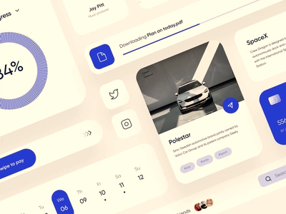
ELEMENTOS
FRONTEND

Slide 5

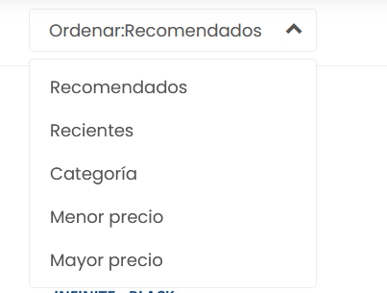

Barra de búsqueda
Barra de navegación
Botones de redes sociales
Menú de filtros de busqueda

Slide 6
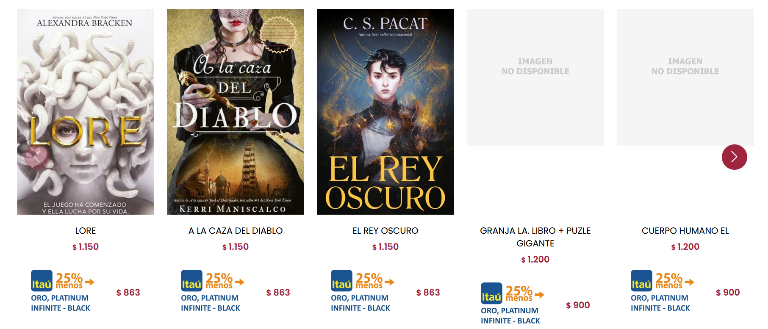
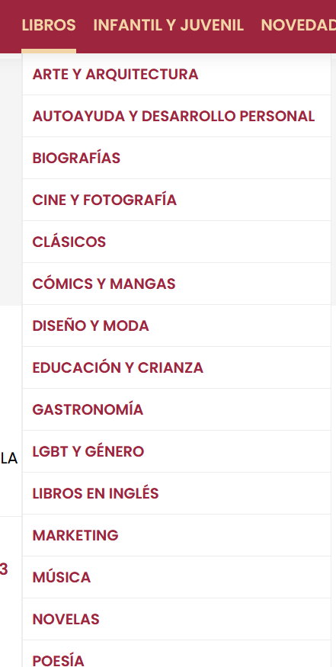
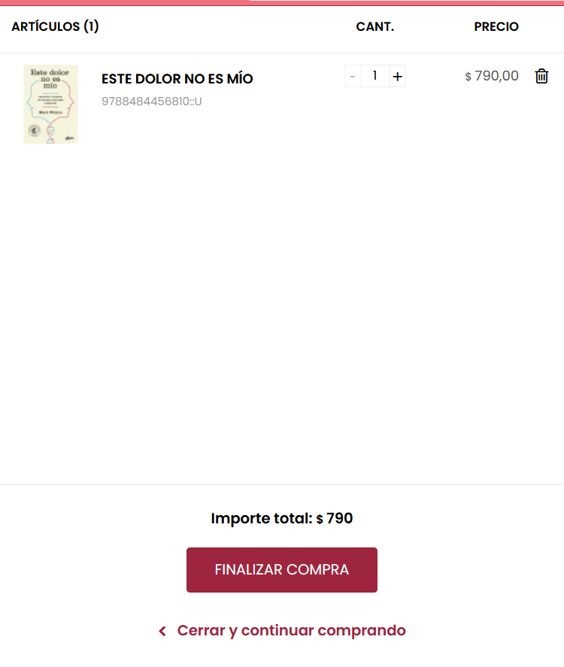
Slider o carrusel de imágenes
Menú desplegable
Sección de compras

